Slide 1
Actualité démocratique La démocratie à l’épreuve de la participation citoyenne et de l’expérimentation

Slide 2
L’expérimentation pour approfondir la démocratie?

Slide 3
« Améliorer » le débat public CNDP?
En allant à la rencontre des publics

Slide 4
En favorisant l’intelligence collective?

Slide 5
En renouvelant la prise en main des sujets

Slide 6
Faire appel à l’imaginaire des publics

Slide 7
Par l’appel à l’art

Slide 8
Par l’appel au numérique

Slide 9
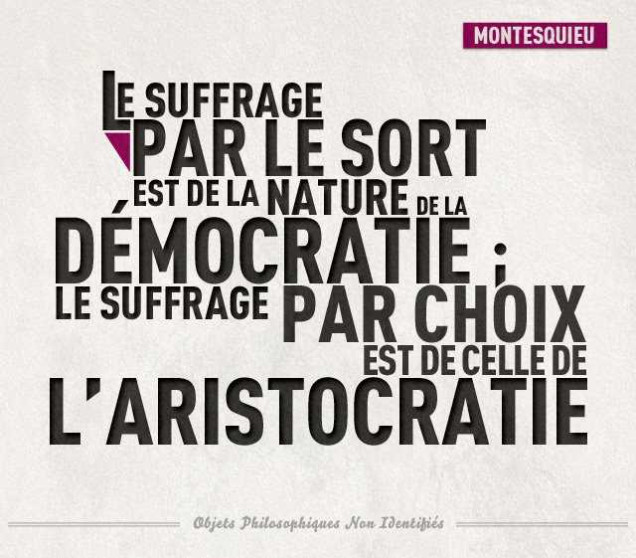
La participation par le tirage au sort?

Slide 10
Pourquoi tirer au sort?
Assurer une meilleur représentation de la population et assurer plus de représentativité
Renouveler les formes de la légitimité politique en introduisant des expériences et des compétences qui n’auraient pas nécessairement eu la possibilité d’être entendue
Utile dans une situation où les représentants sont impuissants, où quand le dialogue est bloqué.

Slide 11
Les conférences de citoyen
une procédure de participation véritable qui combine :
une formation préalable (où les citoyens étudient)
une intervention active (où les citoyens interrogent)
un positionnement collectif (où les citoyens discutent en interne puis avisent)
→ Objectif d’éclairer la décision publique

Slide 12
Le déroulé
1- phase préparatoire : recrutement des citoyens + comité de pilotage
2 - phase de formation : 2 à 3 weekend de formation
3- phase de débat
4- phase de production de l’avis, de « recommandations »

Slide 13
Une CdC implique plusieurs choses :
• L’existence d’un commanditaire. Cela peut être un décideur public, mais aussi une entreprise privée. En tout état de cause, il pose une question et souhaite une réponse sous forme d’avis. Il ne s’agit donc pas de rassembler les arguments, les positions, les solutions, mais de prendre une décision. Cela n’implique pas que l’avis soit unanime.
• La nomination d’un comité de pilotage indépendant chargé de l’organisation de la conférence
• Le recrutement d’un panel de citoyens par des méthodes diverses allant de l’appel aux bonnes volontés au tirage au sort

Slide 14
Une CdC implique plusieurs choses :
• Une information – formation contradictoire donnée pendant deux (ou trois, voire plus) week-ends, le panel étant encadré par un ou des animateurs
• Un troisième week-end de débats organisés par le panel lui-même, également encadré par des animateurs.
• Une délibération suivie de la rédaction d’un avis remis au commanditaire

Slide 15
Les enjeux
Restaurer une recette ancienne: l’égalité radicale entre citoyens pour la formation d’un échantillon représentatif
Renforcer la légitimité des décideurs et dépasser le consentement direct (légitimité du vote)
Préserver une dimension délibérative à la démocratie (attention à l’impératif de formation)
Attention à ne pas poser une question trop précise à la base, à préserver du contradictoire

Slide 16
Des expériences assez rares
sur les OGM (1998),
sur le changement climatique (2002)
sur les antennes-relais (2009).
CIGEO (2013)
La convention pour le climat (2019)

Slide 17
La Convention Citoyenne pour le Climat
Décidée par le Président de la République, elle réunit cent cinquante personnes, toutes tirées au sort ; elle illustre la diversité de la société française.
La Convention Citoyenne pour le Climat a pour vocation de donner la parole aux citoyens et citoyennes pour accélérer la lutte contre le changement climatique. Elle a pour mandat de définir une série de mesures permettant d’atteindre une baisse d’au moins 40 % des émissions de gaz à effet de serre d’ici 2030 (par rapport à 1990) dans un esprit de justice sociale.
Ces citoyens s’informeront, débattront et prépareront des projets de loi sur l’ensemble des questions relatives aux moyens de lutter contre le changement climatique. Les séances plénières seront retransmises sur ce site.
Le Président de la République s’est engagé à ce que ces propositions législatives et réglementaires soient soumises “sans filtre” soit à référendum, soit au vote du parlement, soit à application réglementaire directe.
Notes:
ils seront répartis en groupes de travail sur des grandes thématiques : se déplacer, consommer, se nourrir, se loger, produire et travailler. Ils se réuniront aussi régulièrement en séances plénières,

Slide 18
Le calendrier

Slide 19
Un positionnement politique difficile…
Une suite du GDN ? : mais alors que le mouvement était matraqué et gazé chaque samedi par les forces de l’ordre, tandis que les groupes de Gilets jaunes refusaient dans leur majorité l’hypocrisie du « grand débat national » et qu’ils tentaient de se structurer avec des assemblées populaires, appeler à ce type de dispositif ouvraient un espace de négociation avec le pouvoir et a fait perdre le mouvement en radicalité
Un prétexte à l’inaction? : Plusieurs associations écologistes restent néanmoins sceptiques. Greenpeace voit dans cet outil, « une manière de faire diversion » et une forme de procrastination : « Par cette manœuvre, le gouvernement se dédouane de ses responsabilités et repousse le moment d’agir, alors que les solutions sont connues depuis longtemps et que des textes importants pour le climat, comme la loi d’orientation des mobilités ou la loi Climat-Énergie, sont déjà en cours d’examen », ira-t-on jusqu’à prendre des décisions impopulaires ?
Le risque de l’isolement politique ? : mettre en place ce type de dispositif, ancré dans « l’écologie du quotidien » ne risque-t-il pas de passer à côté des grands enjeux macros?

Slide 20
Conclusion
De l’importance de réfléchir au design des dispositifs
Mais il est essentiel de ne pas se couper du fond: créer de la légitimer et renouveler la manière de faire de la politique
Faire participer ne doit pas donner l’illusion que tous les sujets peuvent faire l’objet d’un consensus (à l’image de l’environnement)
Expérimentation toujours en cours! Même si on voit que ce n’est pas facile,

Slide 21
Session doggy bag

